Slide 1
بسم الله الرحمن الرحیم
دیابت-شناخت خطرات و اقدامات موثر
دکتر فاطمه رحمانیان

Slide 2
1-انواع دیابت
دیابت به صورت کلی به 3 دسته دیابت تایپ یک-دیابت تایپ دو و سایر انواع دیابت
از جمله (دیابت در بارداری-دیابت مودی و دیابت لادا )تقسیم بندی می گردد.
تعریف هر یک از انواع دیابت
تایپ یک: سنین جوانی اغلب زیر 30 سال -پدیده ای اتوایمیون علیه سلول های بتای پانکراس که منجر به احتیاج به انسولین اگزوژن میشود اما 5-10 درصد افراد بعد از 30 سالگی هم میتوانند به دیابت تایپ 1 مبتلا شوند.
تایپ دو: معمولا بعد از 30 سالگی اما تشخیص در کودکان و نوجوانان بعید نیست...با چاقی رابطه مستقیم دارد به مرور زمان احتیاج به انسولین آشکار میشود
مودی: افزایش قند خون در جوانان زیر 25 سال به علت جهش در گیرنده های انسولین که منجر به مقاومت به انسولین میشود

Slide 3
لادا: نوعی دیابت در زمینه اتوایمیون در سن بالای 25 ساله که از اول وابسته به انسولین هستند
دیابت بارداری: عدم تحمل گلوکز از هفته 20 به بعد-اگر زیر 20 هفته باشد دیابت غیر وابسته به بارداری میباشد
دیابت آتیپیک: میکس دیابت 1 و 2 مپلا افراد خیلی لاغر دیابت تایپ 1 میگیرند یا افراد قبل از سن بلوغ دیابت تایپ 2 بگیرند با همان مکانیسم ها

Slide 5
کرایتریای اسکرینینگ دیابت:
الف-کلیه افرادی که شاخص توده بدنی بیشتر و مساوی 25 دارند و ریسک فکتورهای زیر را دارند:
1-سابقه خانوادگی مثبت از نظر دیابت تایپ 2(پدر-مادر-خواهر-برادر)
2-نژاد (آسیایی-آمریکایی-آفریقایی)
3- فشار خون بالاتر و مساوی 140/90
4-تری گلیسیرید بالای 250 و اچ دی ال کمتر از 35
5-سابقه بیماری کیستیک تخمدان
6-سابقه بیماری های قلبی عروقی

Slide 6
ب-افرادی که سابقه پیش دیابت دارند سالیانه باید اسکرین باشند
ج-زنانی که سابقه دیابت بارداری دارند هر 3 سال یک بار باید اسکرین شوند
د-سایرین باید از 45 سالگی هر 3 سال اسکرین شوند
ه-مبتلایان به ایدز

Slide 7
علایم هایپر گلایسمی:
پر نوشی
پر ادراری
کاهش وزن
ضعف
خستگی
تاری دید
عفونت های مکرر سطحی
ترمیم کند زخم ها

Slide 8
HBA1C | OGTT | FBS
کمتر از 5.7 | کمتر از 140 | کمتر از 100 | نرمال
5.7-6.4 | 140-199 | 100-125 | پیش دیابتی
بیشتر مساوی 6.5 | بیشتر مساوی 200 | بیشتر و مساوی 126 | دیابت

Slide 9
ریسک فاکتورهای ابتلا به دیابت
1-ژنتیک
2-عوامل محیطی: ابتلا به ویروس ها(کوکساکی-روبلا-انتروویروس)-پروتئین شیر گاو-کمبود ویتامین دی و توکسین های محیطی-چاقی-کمبود فعالیت فیزیکی-عوامل داخل رحمی مثل وزن کم هنگام تولد
3- افراد با سندروم مقاومت به انسولین

Slide 10
سندروم مقاومت به انسولین:
با نام های دیگر سندروم متابولیک و سندروم ایکس
کرایتریا شامل:
مقاومت به انسولین
فشار خون
دیس لیپیدمی
چاقی احشایی یا مرکزی
دیابت نوع دو یا پیش دیابت
بیماری های قلبی عروقی

Slide 11
علایم شایع مقاومت به انسولین :
آکانتوزیس نیگریکانس
هیرسوتیسم
آکنه
الیگومنوره

Slide 12
پیشگیری از دیابت:
قبل از بروز دیابت تایپ 2 ما شرایط پیش دیابتی را داریم اگر در آن مرحله مداخله صورت گیرد می توان ابتلای به دیابت را به تاخیر انداخت.
مداخله شامل:
1-کاهش وزن
2-افزایش فعالیت فیزیکی( ورزش به میزان 5 بار در هفته و هر بار به مدت 30 دقیقه)
غربالگری بیماری های قلبی و عروقی
مصرف متفورین صرفا در افرادی که هردو حالت پیش دیابتی مختل را دارند و سن کمتر از 60 سال- شاخص توده بدنی بیشتر مساوی 35 و سابقه دیابت بارداری را دارند توصیه میکند.

Slide 13
برخورد با بیمار مبتلا به دیابت:
1- شرح حال کامل
2-سنجش وزن و تغییرات آن
3-سابقه خانوادگی دیابت
4-هیستوری ورزش
5-منع مصرف سیگار
6-مصرف اتانول

Slide 14
عوارض دیابت:
عوارض ممکن است تا ده سال بعد از دیابت بروز پیدا نکنند
عوارض عروقی به دو دسته میکرو واسکلولار(رتینو پاتی-نفروپاتی-نوروپاتی) و ماکرو واسکولار بیماری های قلبی-عروقی و بیماری های عروق مغز و عروق محیطی تقسیم بندی میشوند.
وقایع عروقی در دیابتی ها 2 برابر جمعیت نرمال است.
اقدامات موثر:گنترل دقیق قند خون-فشار خون-تجویز داروی مناسب-کنترل دقیق فشار خون

Slide 15
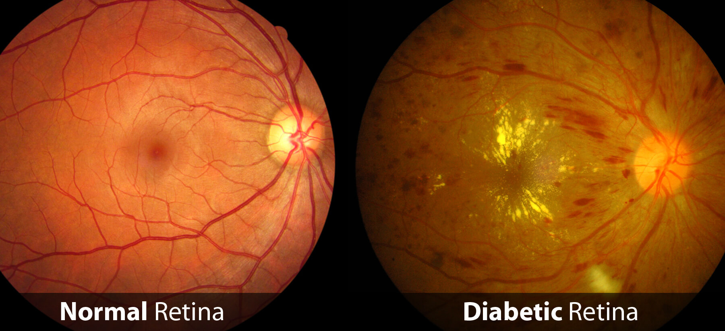

Slide 16
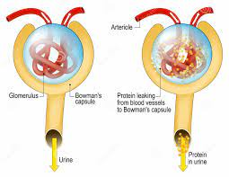

Slide 17
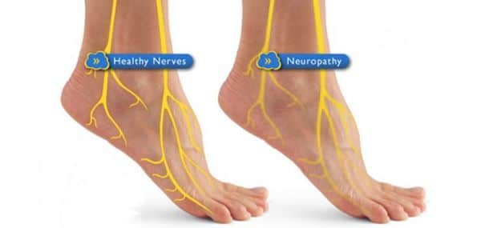
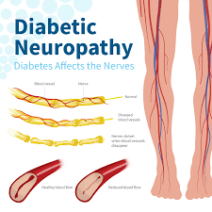

Slide 18
معاینات دوره ای:
معاینه روزانه پاها و نقاط پوشیده بدن از نظر زخم و حس
معاینه سالیانه شبکیه چشم
بررسی هر 3 ماه از نظر دفع پروتئین

Slide 19
پایش سطح قند خون:
در بیماران مصرف کننده انسولین 2-3 بار در روز گاها تا 10 بار در روز
در دیابت تیپ 2 مصرف کننده قرص های خوراکی 1-2 بار در روز زیرا نوسانات قند خون کمتر است.
کنترل طولانی مدت قند خون با شاخص قند خون سه ماهه
HBA1C | FBS
6 | 126
7 | 154
8 | 183
9 | 212
10 | 240
11 | 269

Slide 20
زمان چک قند سه ماهه:
حداقل دو بار در سال-اگر به هدف نرسیده ایم هر 3 ماه
اگر درمان را تغییر دادیم هر 3 ماه

Slide 21
درمان دیابت
کنترل با قرص های خوراکی
کنترل با فراورده های تزریقی

